Slide 1






Jornada
do cliente
EXEMPLO

Slide 2

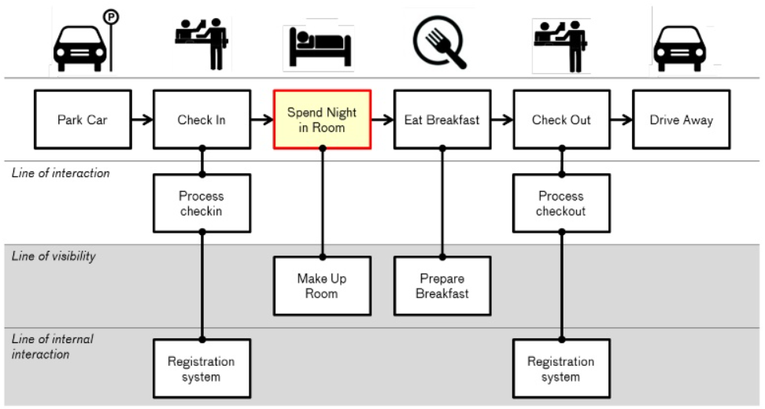



Jornada do cliente
Fases
Ações dos Clientes
Estaciona o carro
Check In
Passa a noite no quarto
Pede serviço de quarto
Recebe serviço de quarto
Toma café da manhã
Check Out
Retira o carro e vai embora
Jornada do Cliente
Interação com
Clientes
Processo
Check In
Entrega a Comida
Linha de Interação
Interações
Internas
Limpeza do quarto
Recebe o pedido
Preparar café da manhã
Linha de Visibilidade
Processos de Suporte
Sistema de Registro
Preparo da comida
Linha de Interações Internas

